Slide 1
Editcalc v3
Par Jacky, Anthony, et Rabah

Slide 2
Sommaire
Présentation……………………………………………………………………………………………………Page 3
Compréhension du besoin…………………………………………………………………………Page 4
Choix du thème………………………………………………………………………………………………Page 8
Maquettes…………………………………………………………………………………………………….….Page 9
Présentation technique…………………………………………………………………………….Page 12
Organisation…………………………………………………………………………………………………Page 26
Intégration continue ………………………………………………………………………………….Page 28
Bilan ……………………………………………………………………………………………………………....Page 32
Conclusion ……………………………………………………………………………………………………Page 35

Slide 3

Présentation
L’Editeur dénommé « EditCALC » propose des solutions éducatives pour les écoles, et souhaite proposer une application pour aider les élèves de « CP1 » à compter jusqu’à 10 à travers une interface Homme-Machine. Notre mission sera de créer cette application.

Slide 4
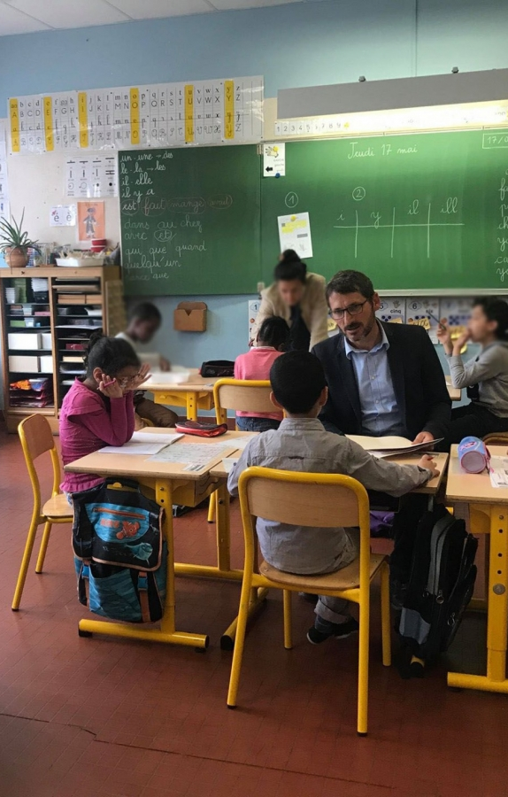
Compréhension du besoin
Intégrer une base de données pour les scores
Afficher le meilleur joueur et son score
Motiver les autres joueurs

Slide 5
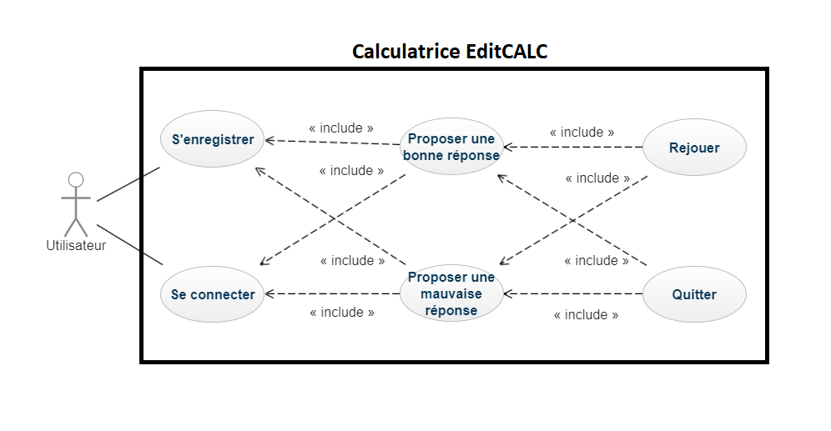
Diagramme de cas d’utilisation

Slide 6
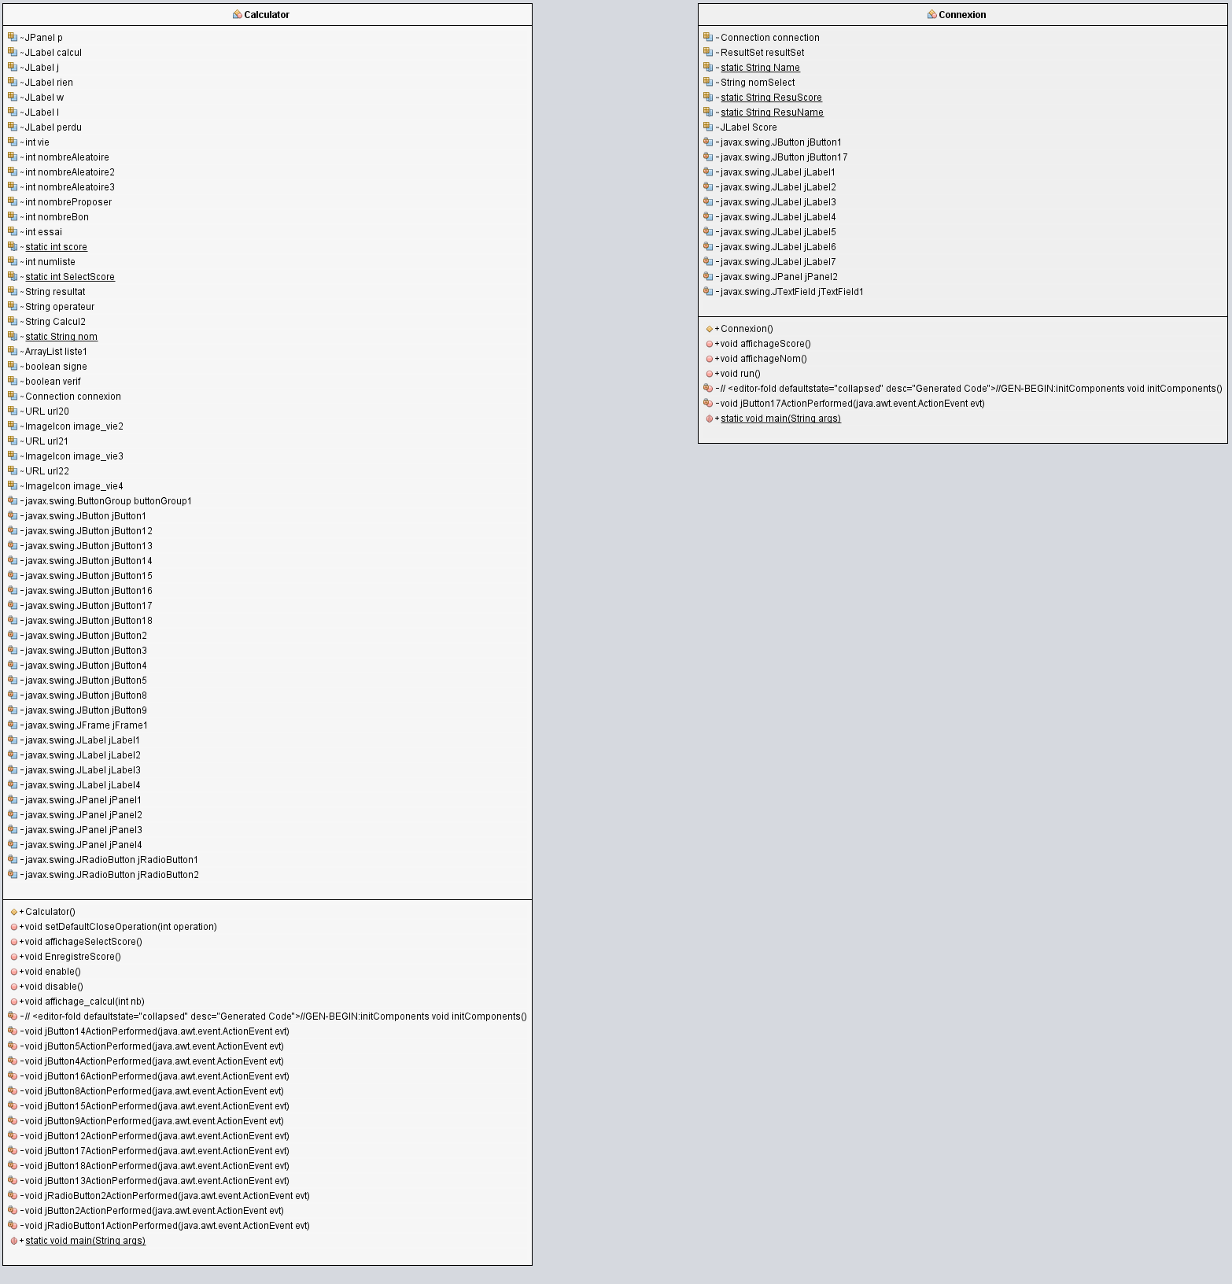
Diagramme de classes

Slide 7
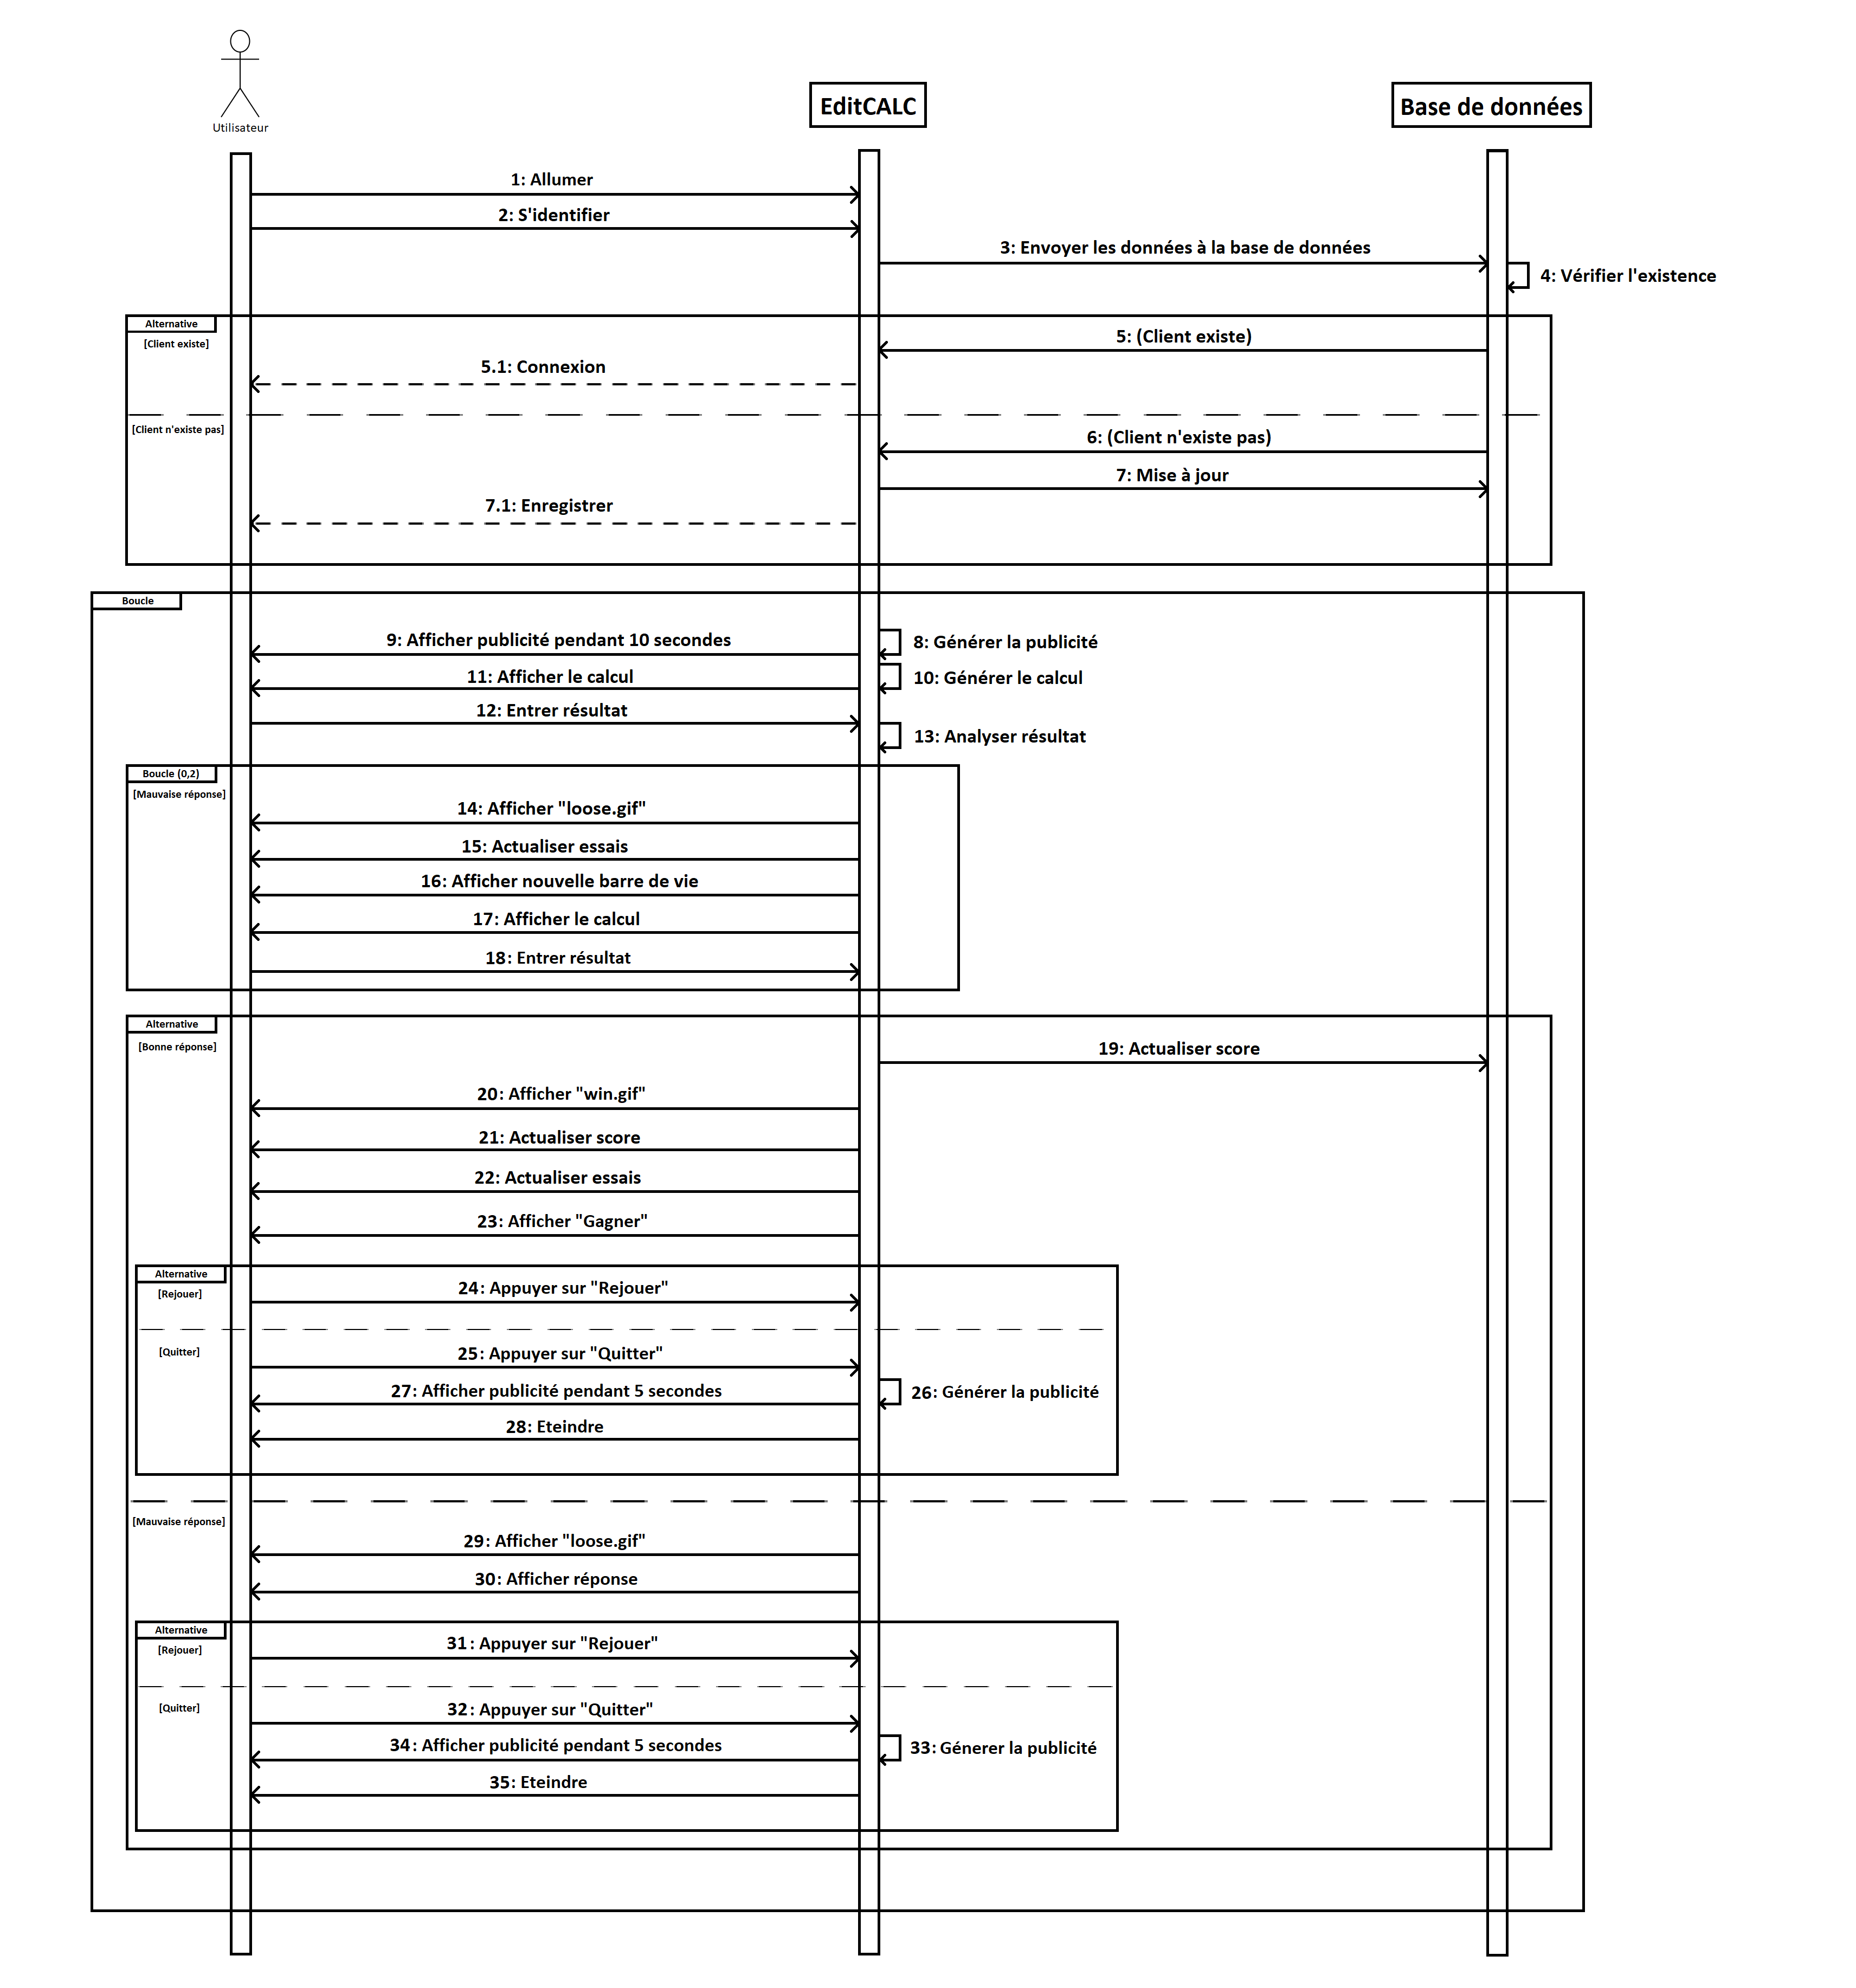
Diagramme de séquence de conception

Slide 8

Choix du thème

Slide 9
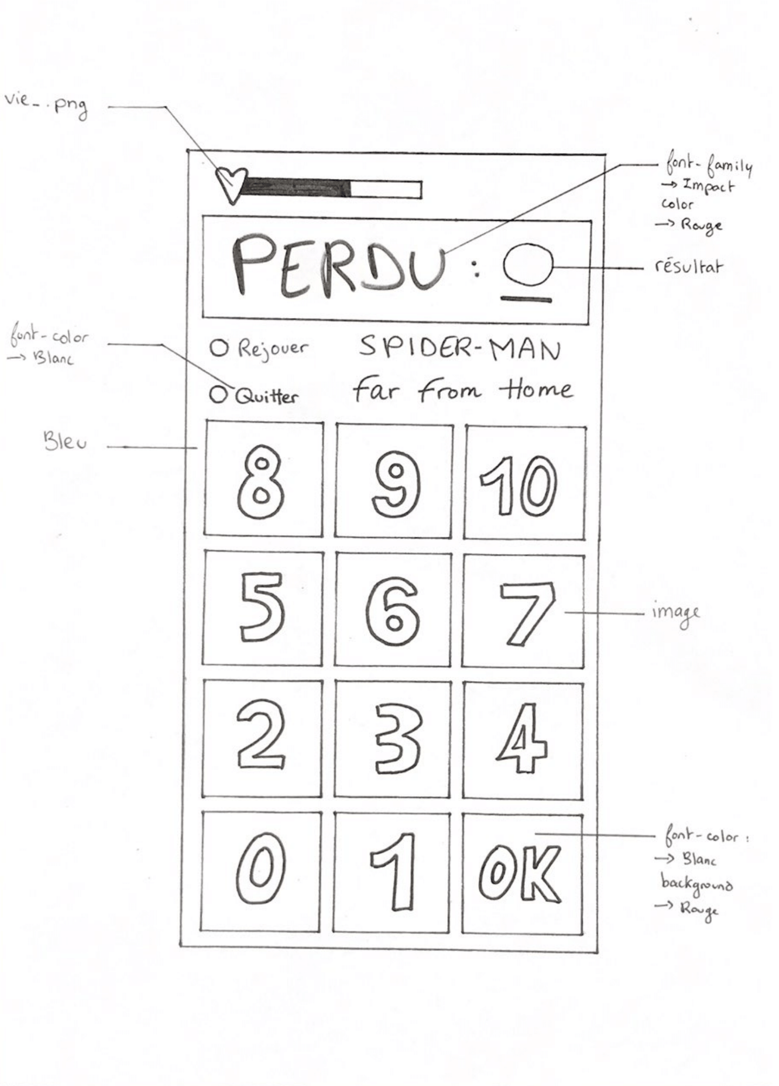
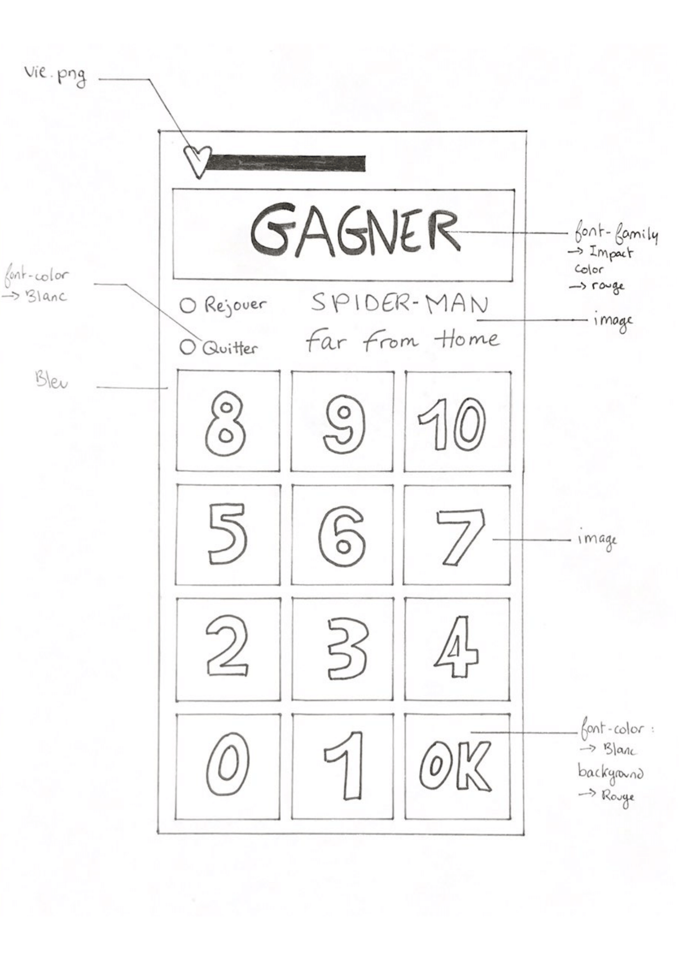
Maquettes
Maquette V2.1 (Perdu + réponse)
Maquette V2.2 (Gagner)

Slide 10
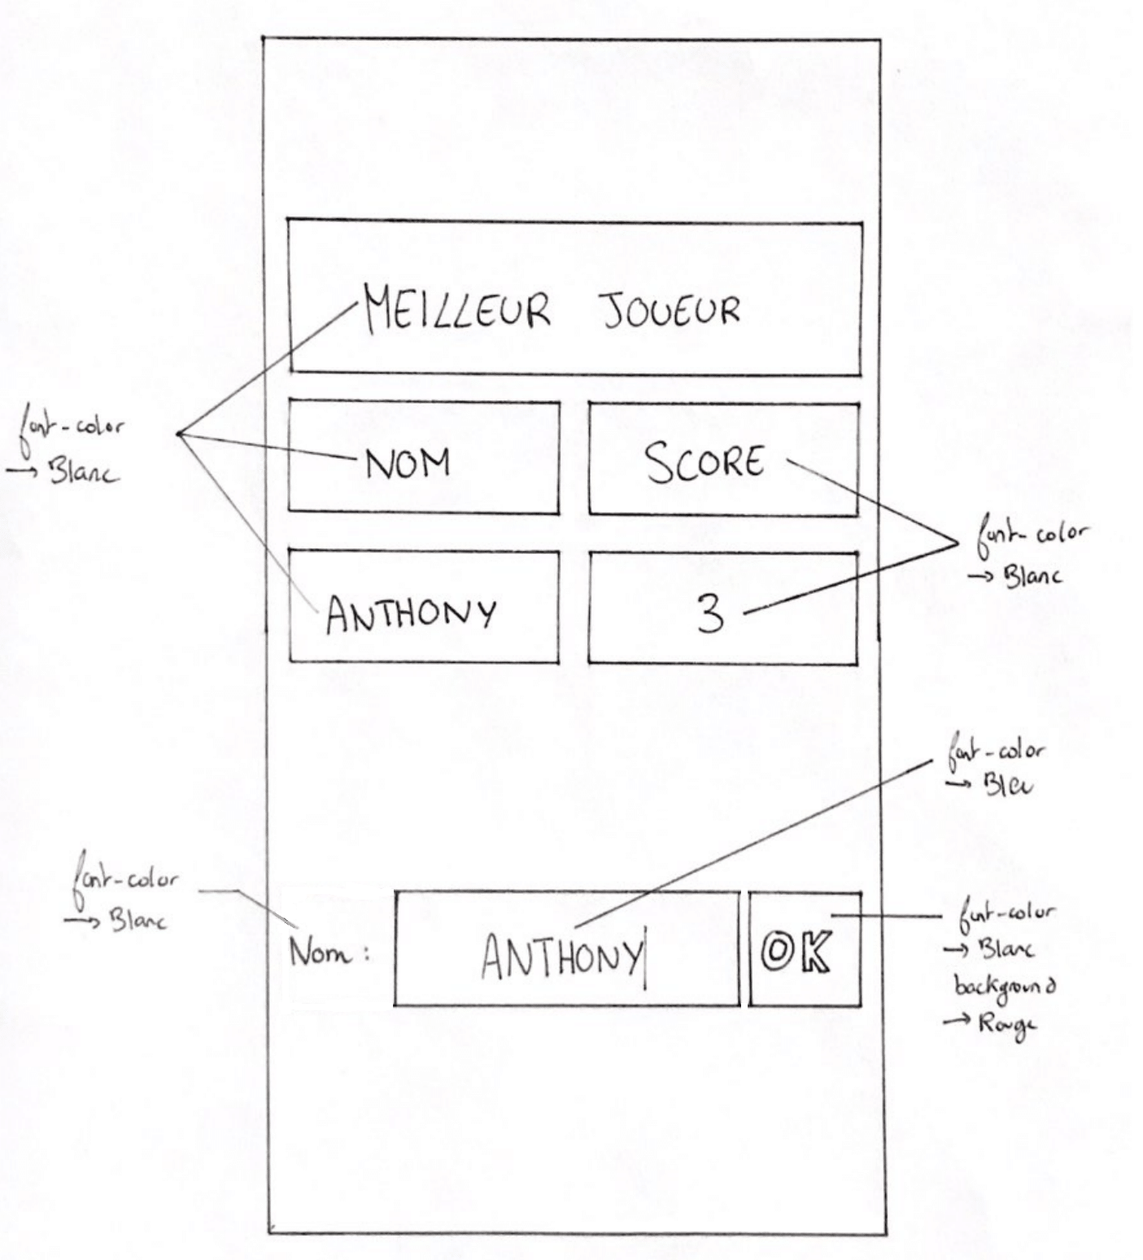
Maquettes finales
Maquette V3.1 (Interface d’enregistrement + connexion + meilleur joueur)

Slide 11
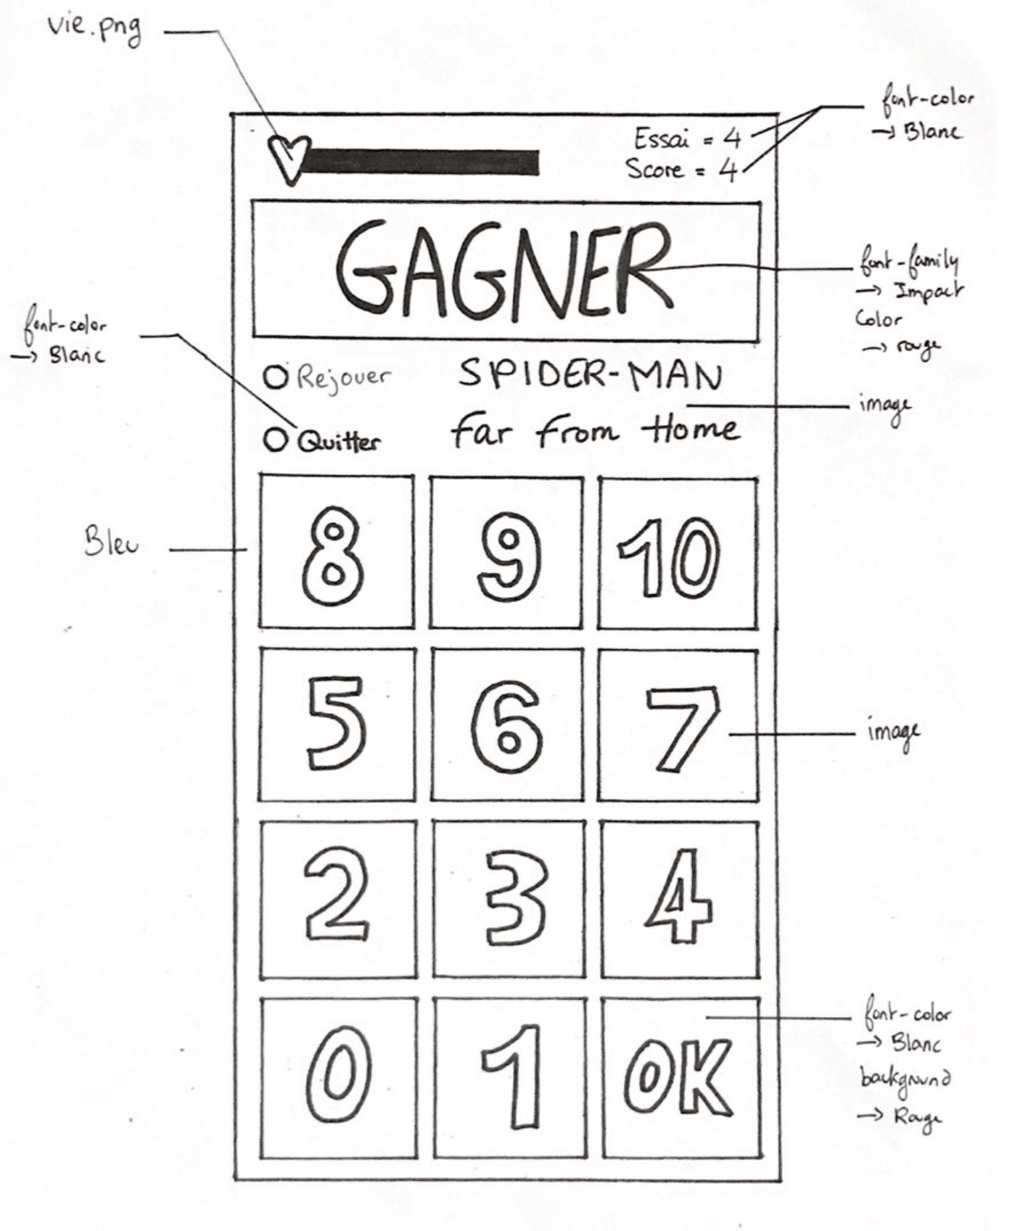
Maquette V3.2 (Interface joueur + essai/score)

Slide 12
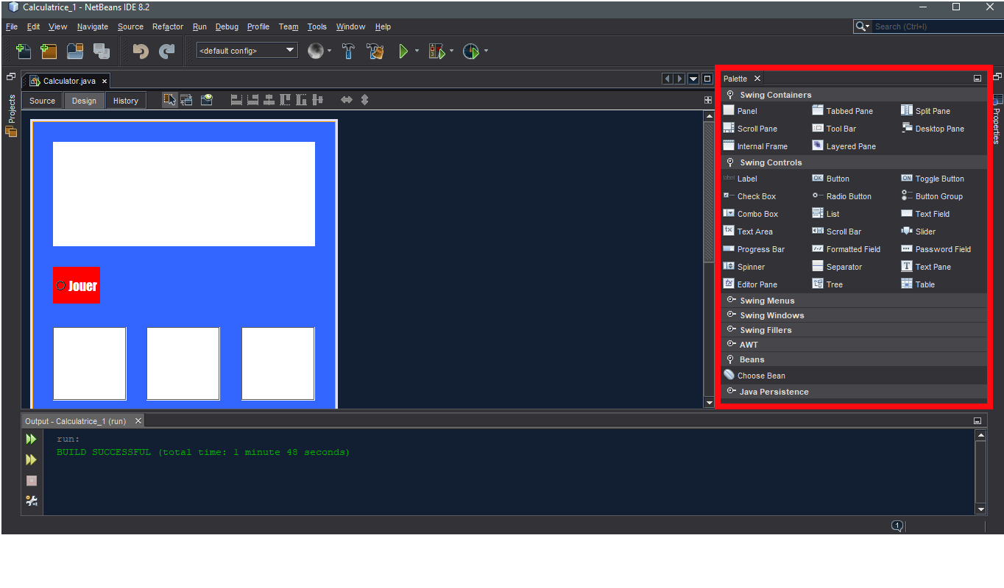
Présentation technique
- Utilisation des composants Swing
- Création d’une interface Homme-Machine
- Modification du design et du code source

Slide 13
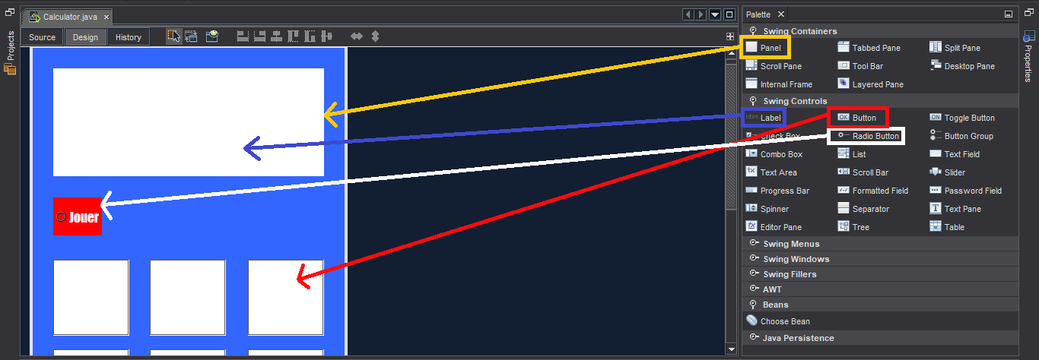
La création et disposition des éléments
Les composants Swing permettent de créer les éléments graphique.
Les éléments sont disposés manuellement, et leurs apparences peuvent être modifiées depuis la palette Swing,

Slide 14
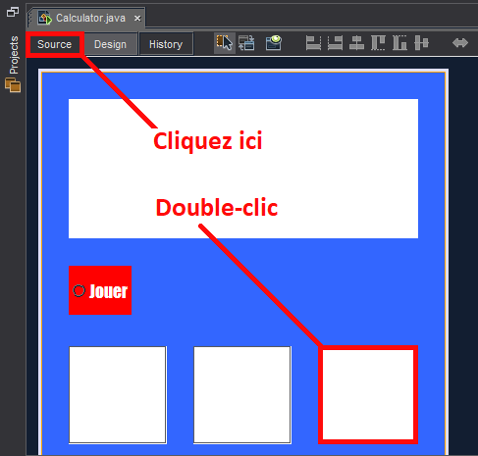
La programmation des éléments
Disposer les éléments ne suffit pas, il faut les lier, leur attribuer des méthodes…etc
Pour cela, nous devons aller dans « Source » ou bien faire un double-clic sur l’élément
qu’on veut programmer

Slide 15
Descriptif du code

Slide 16
Calculatrice

Slide 17
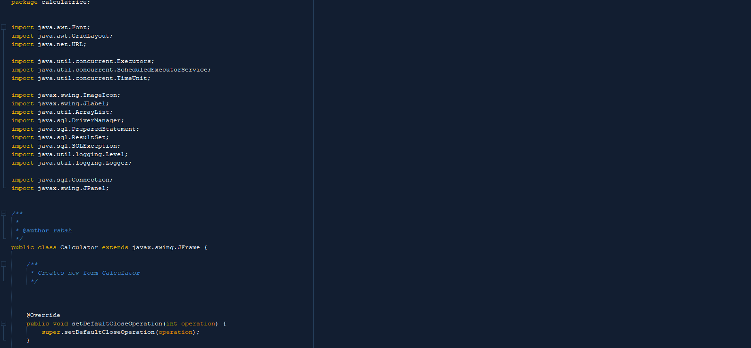

Slide 18
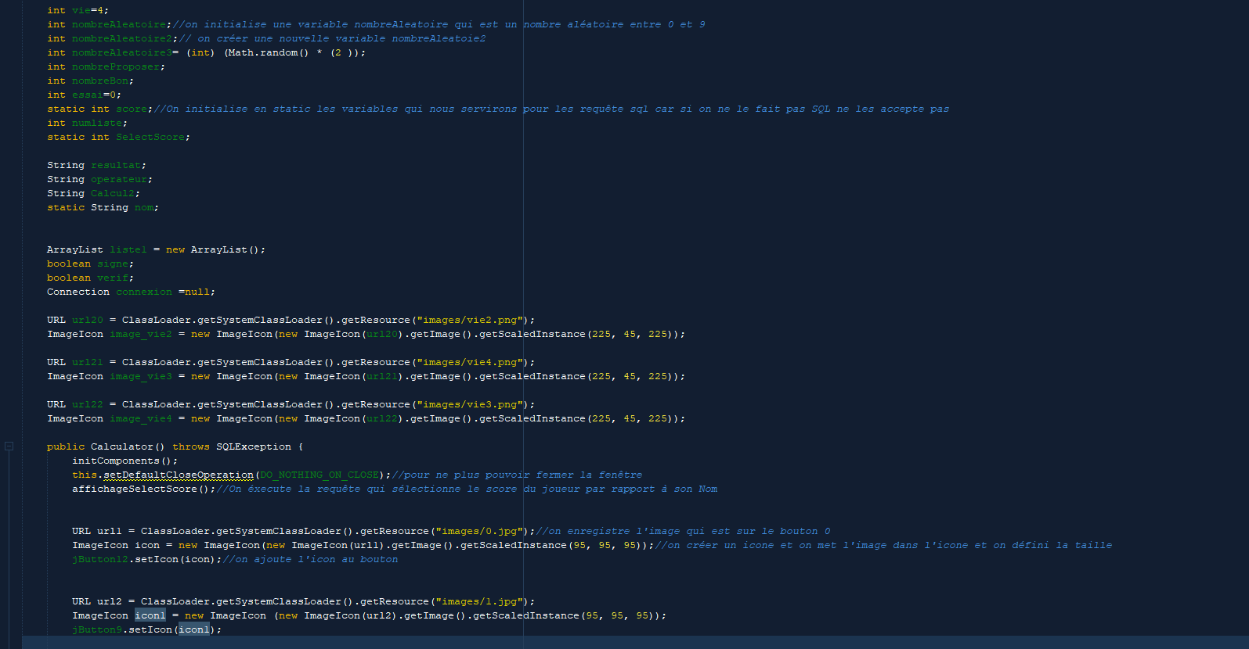

Slide 19
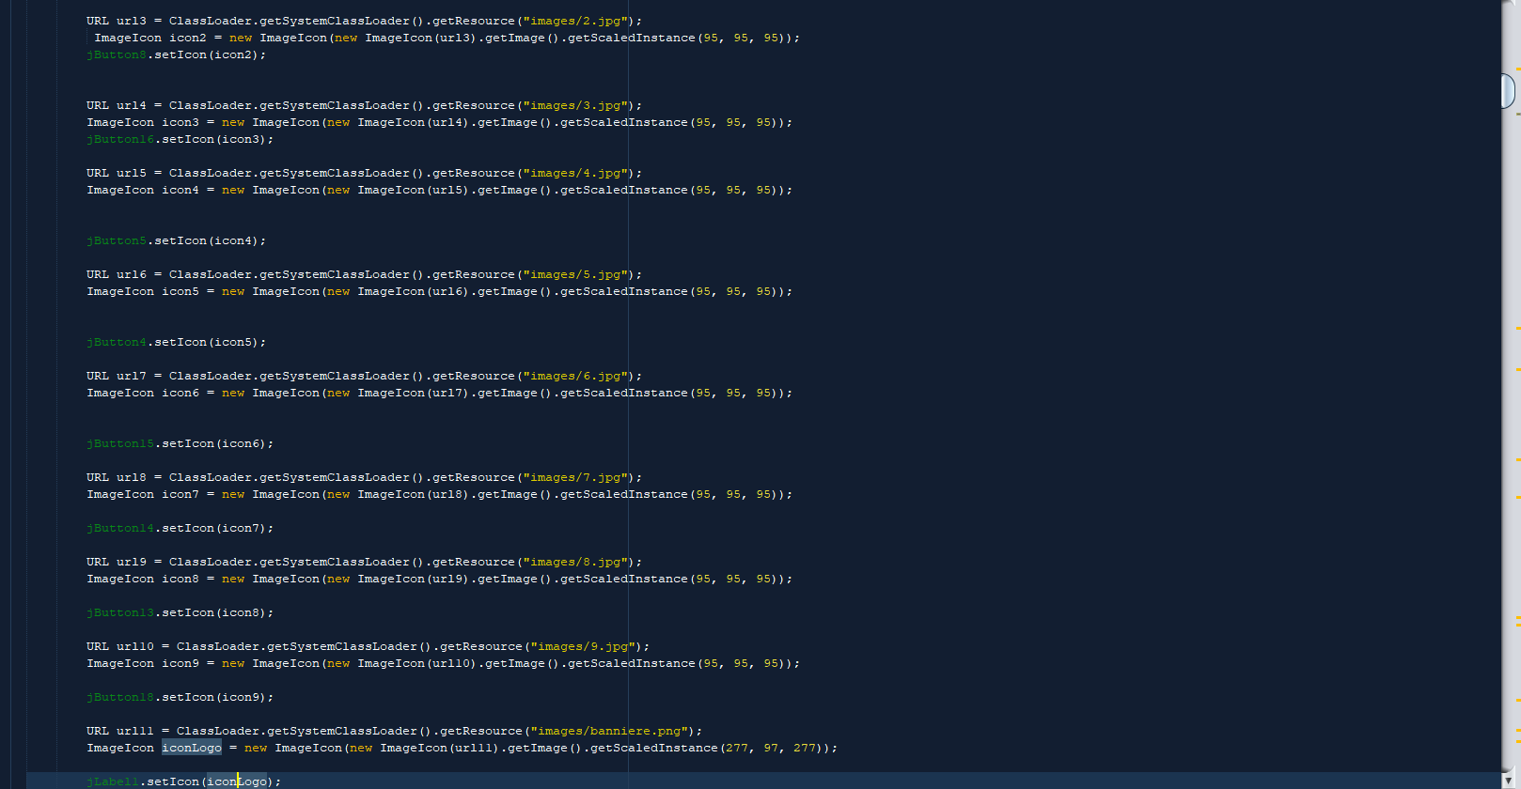

Slide 20
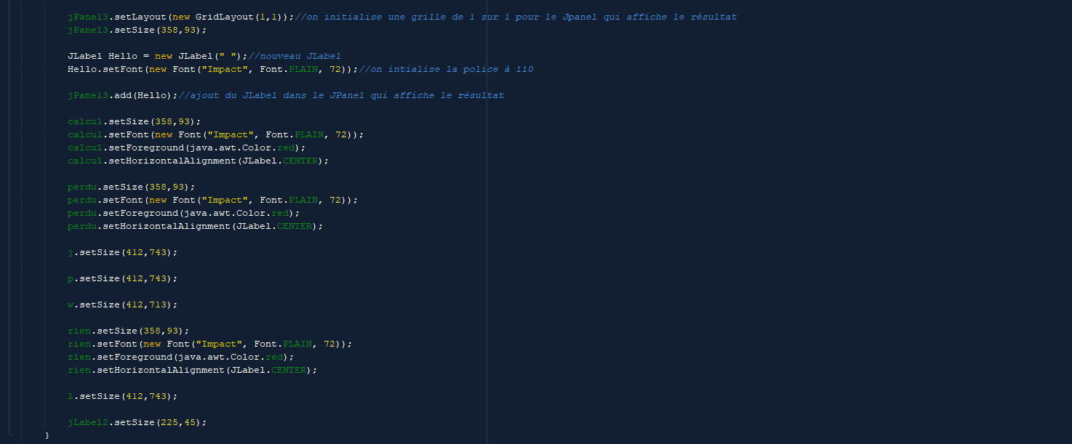

Slide 21
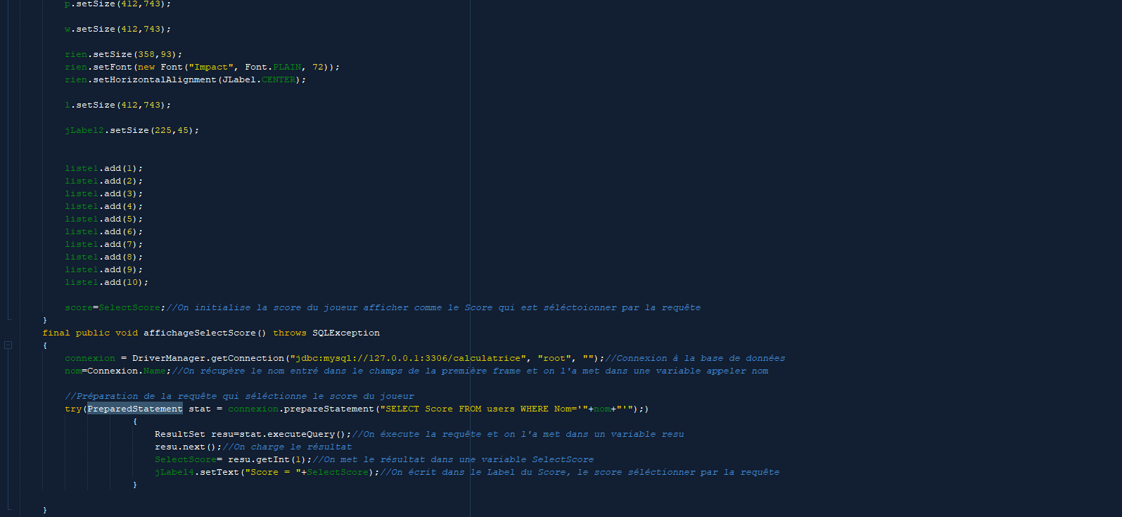

Slide 22
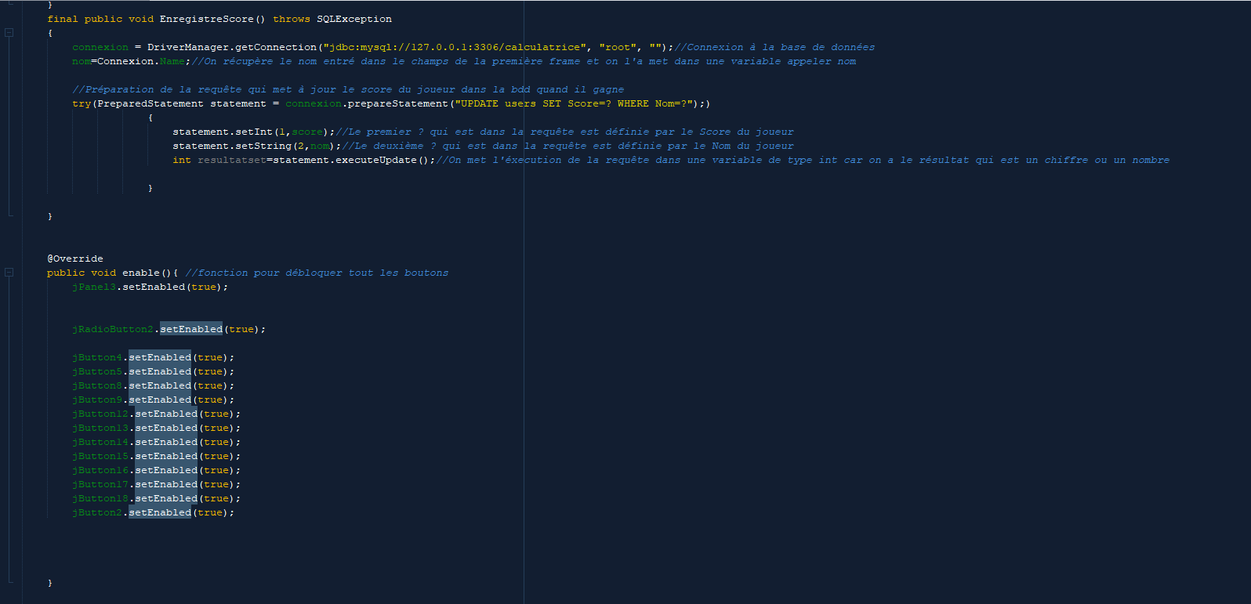

Slide 23
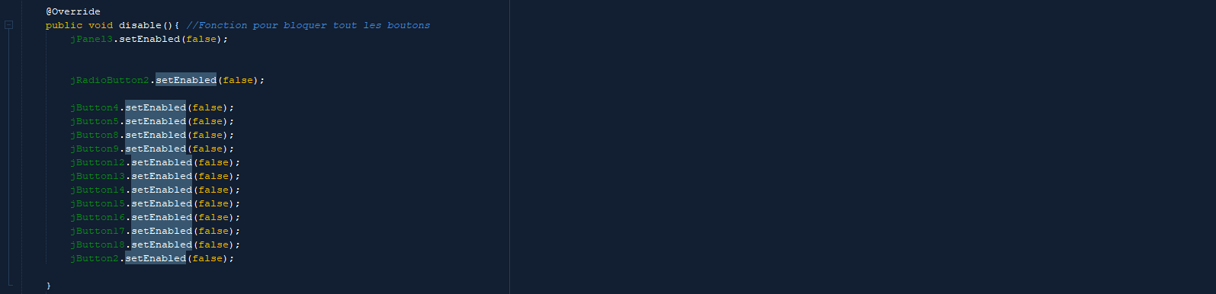

Slide 24
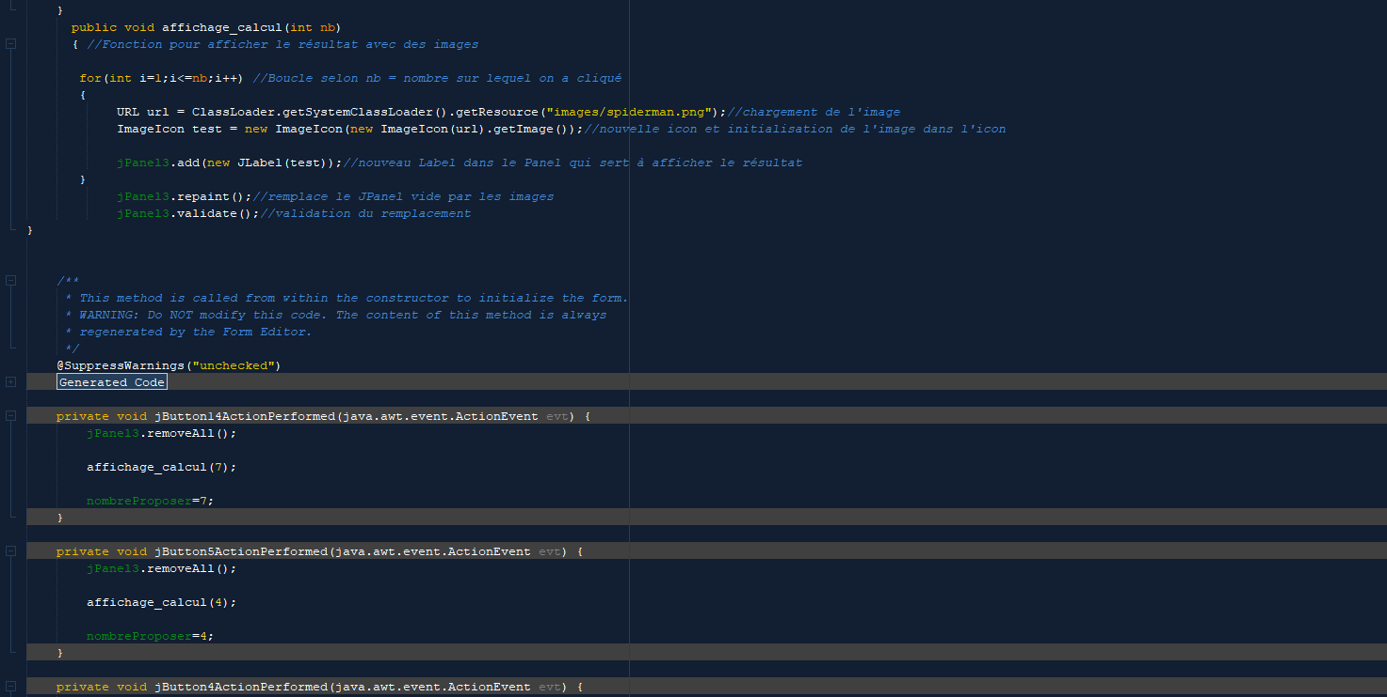

Slide 25
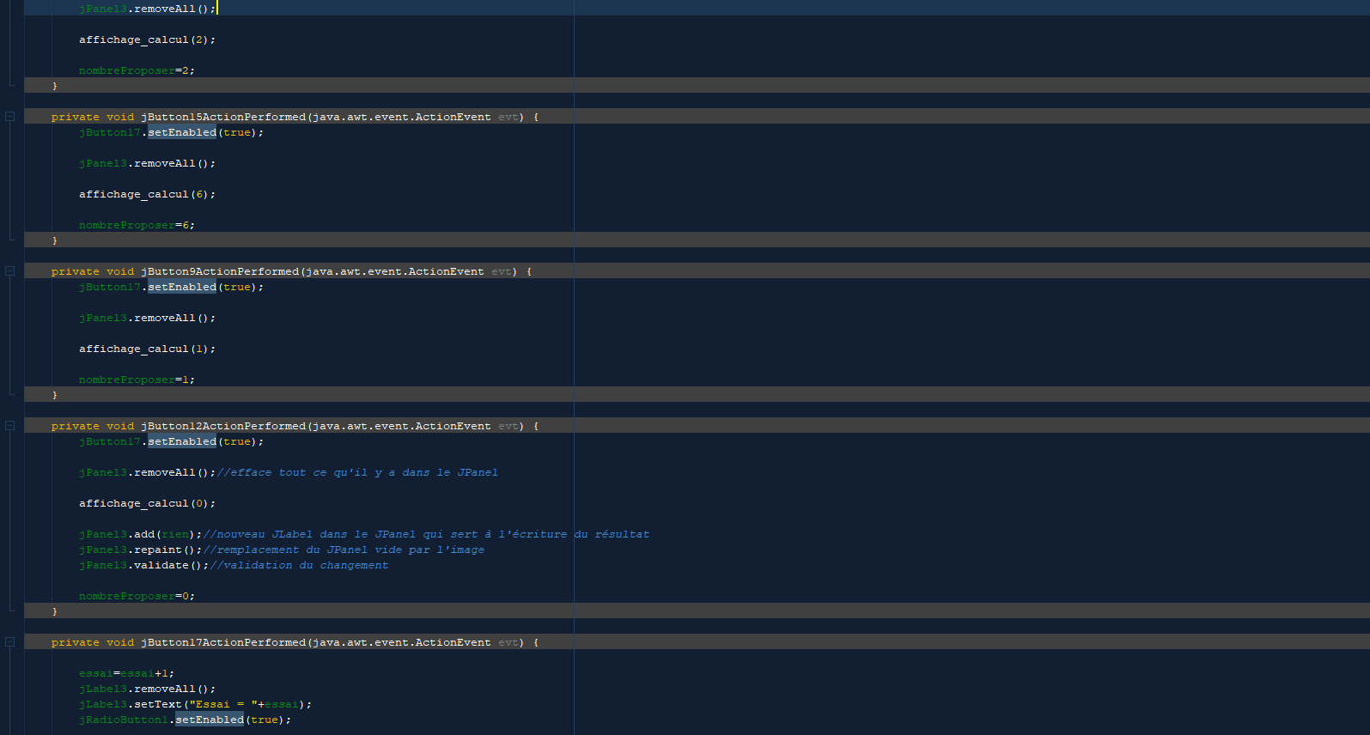

Slide 26
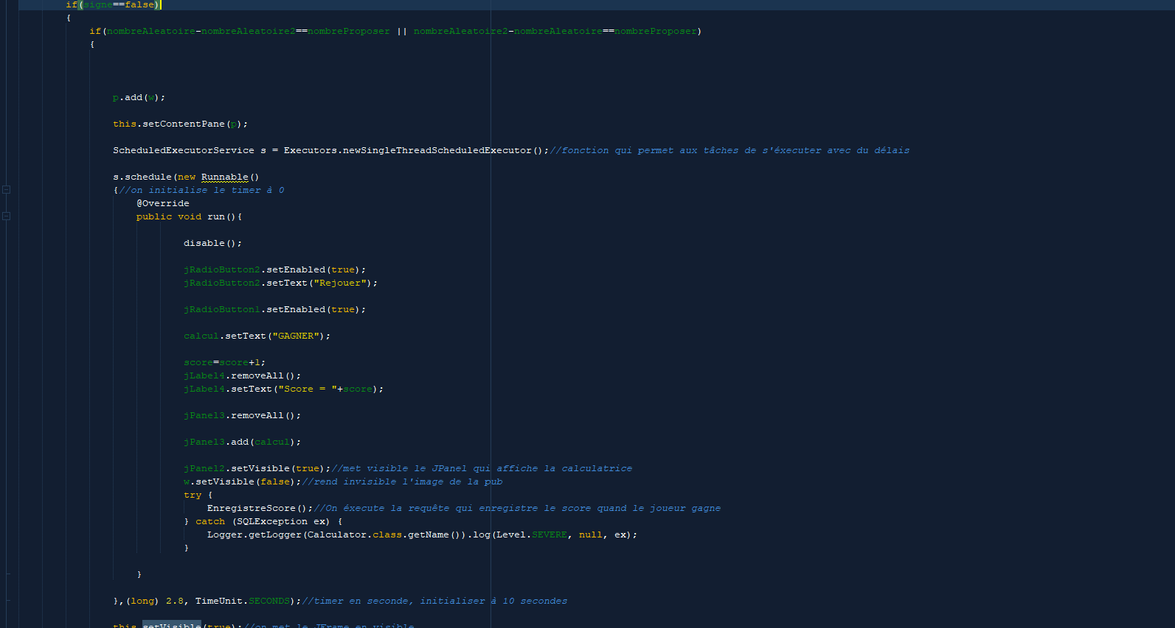

Slide 27
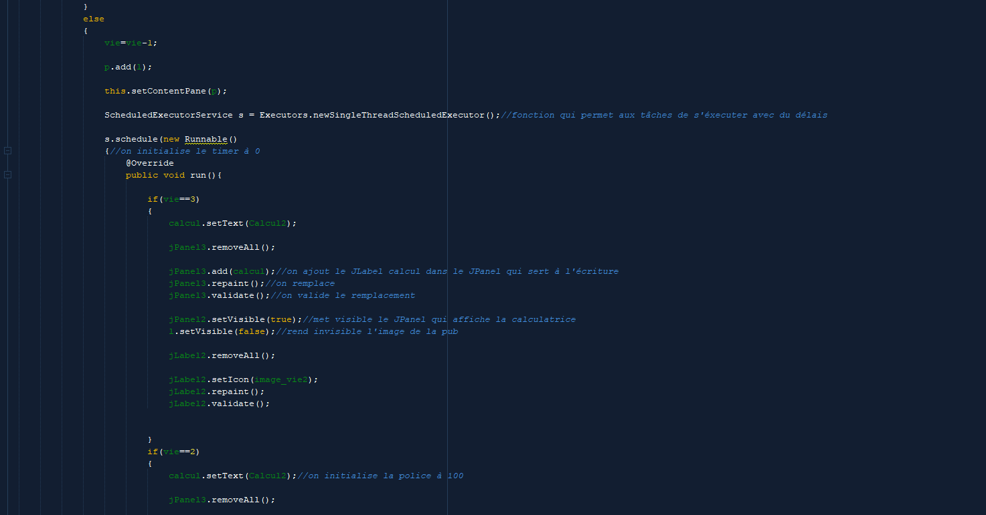

Slide 28
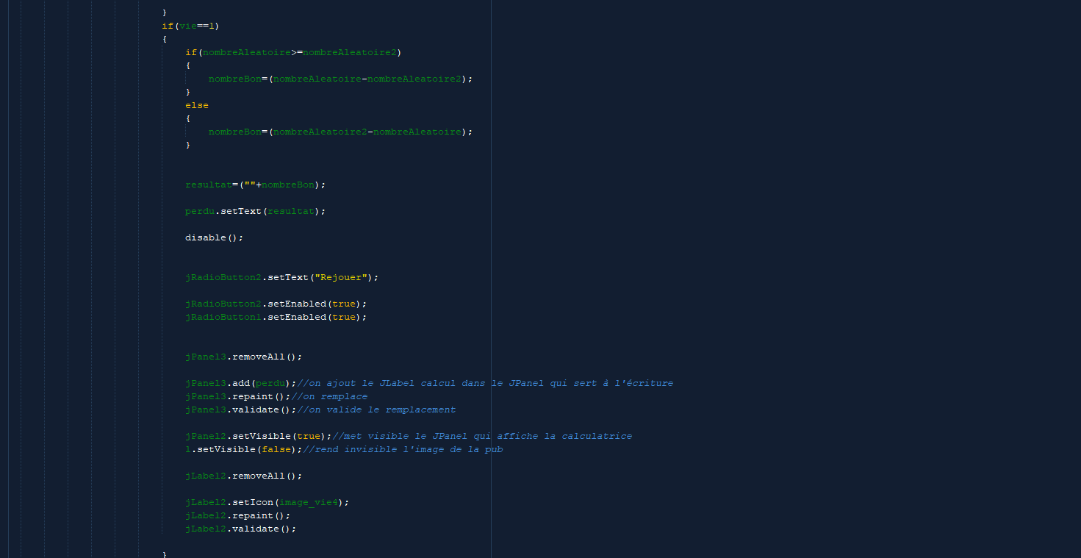

Slide 29
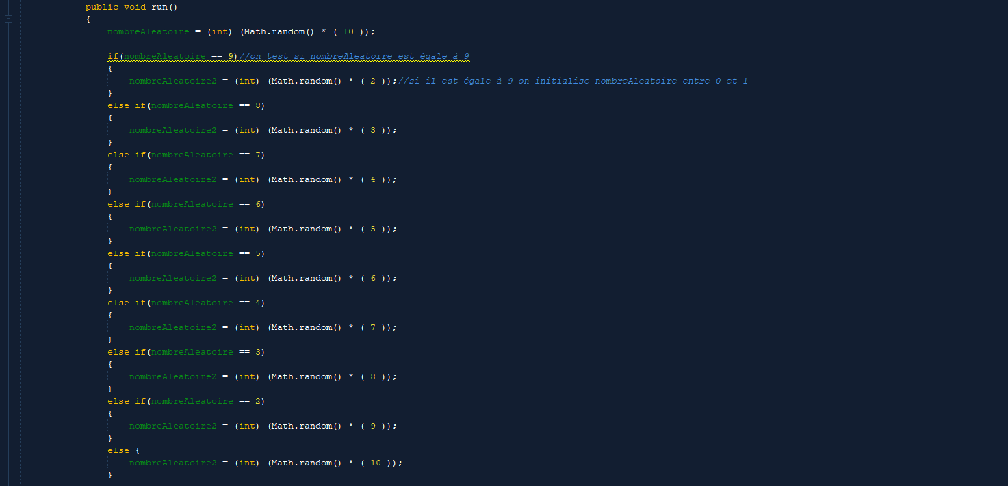

Slide 30
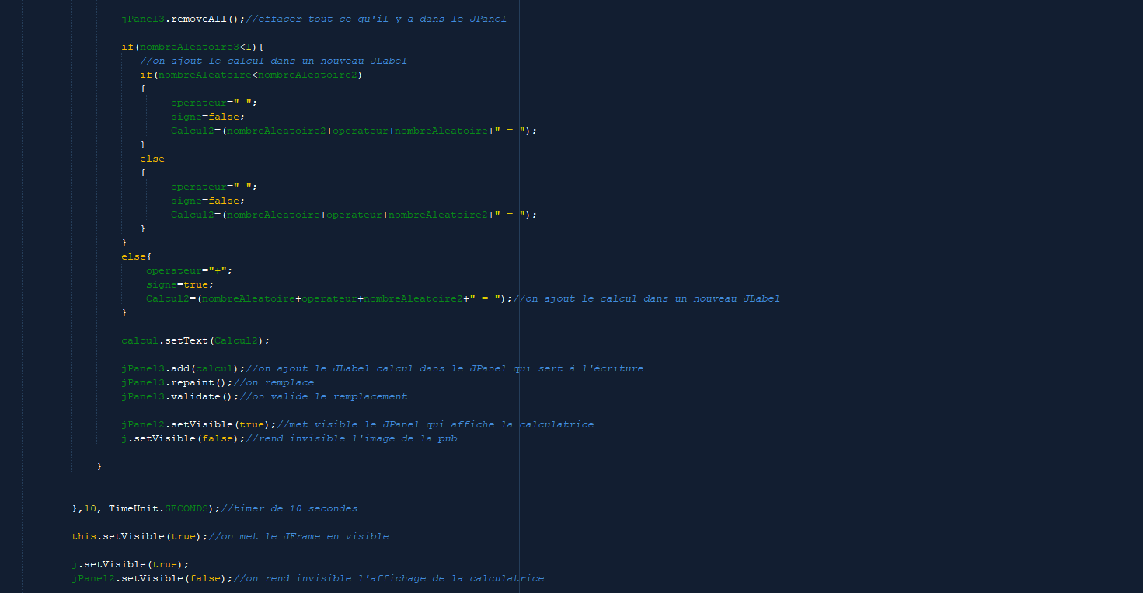

Slide 31
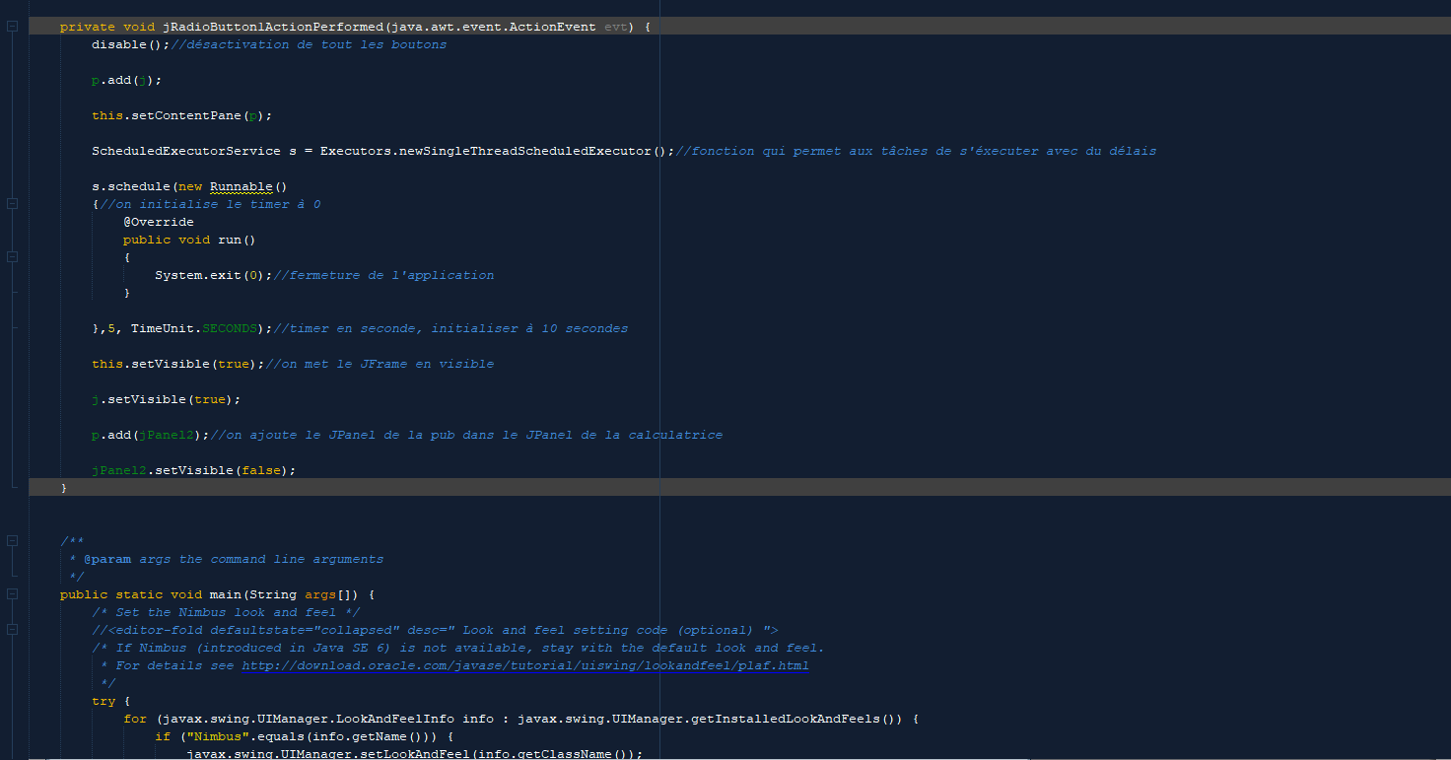

Slide 32
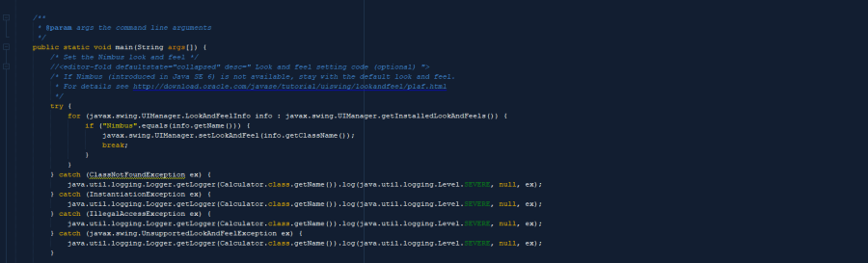

Slide 33
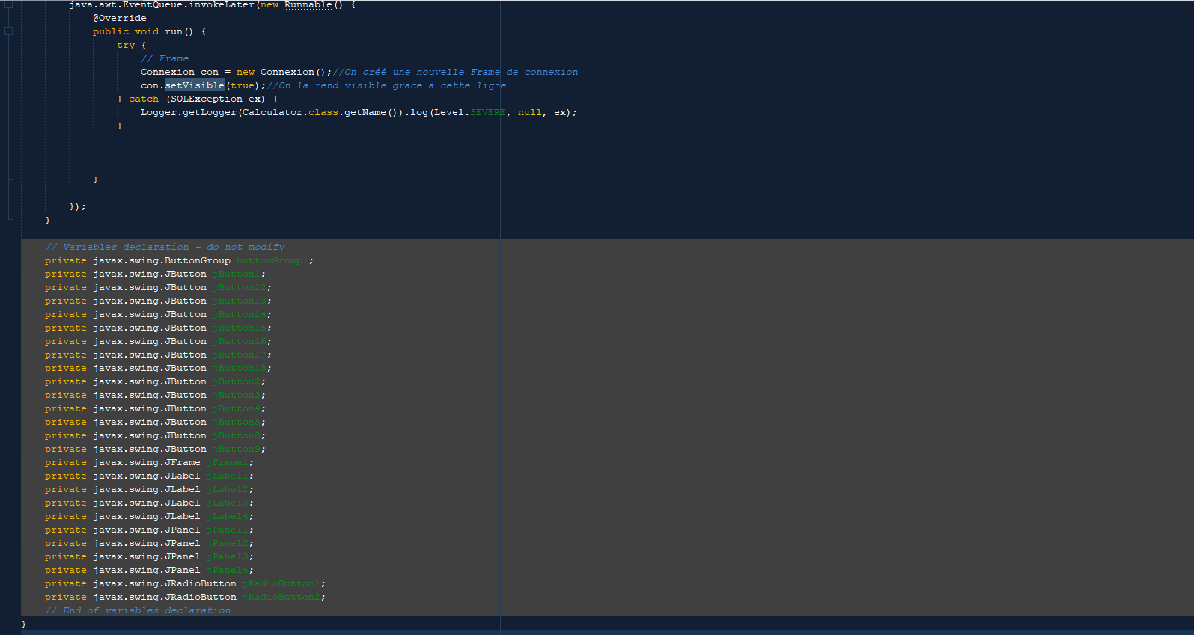

Slide 34
Connexion et enregistrement

Slide 35
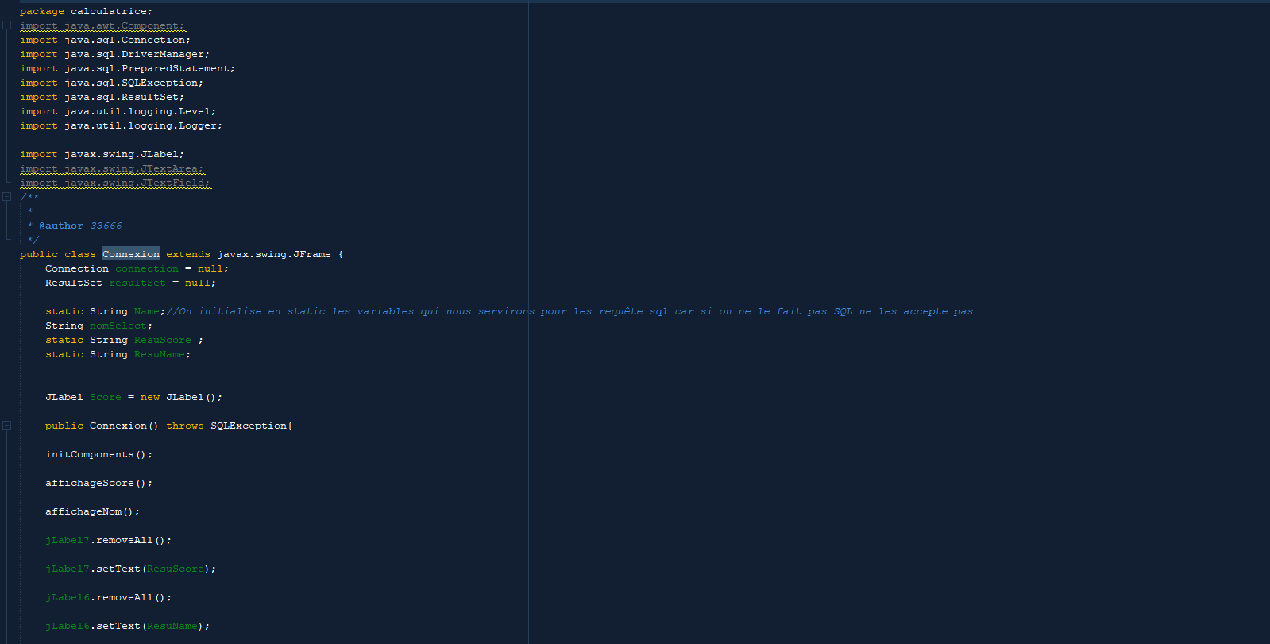

Slide 36
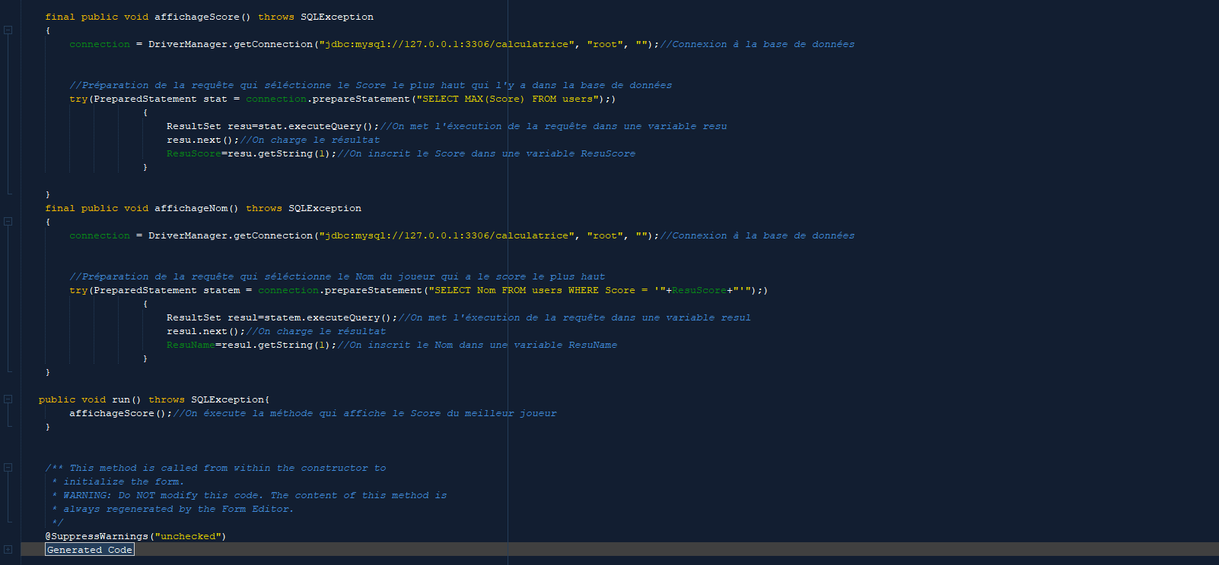

Slide 37
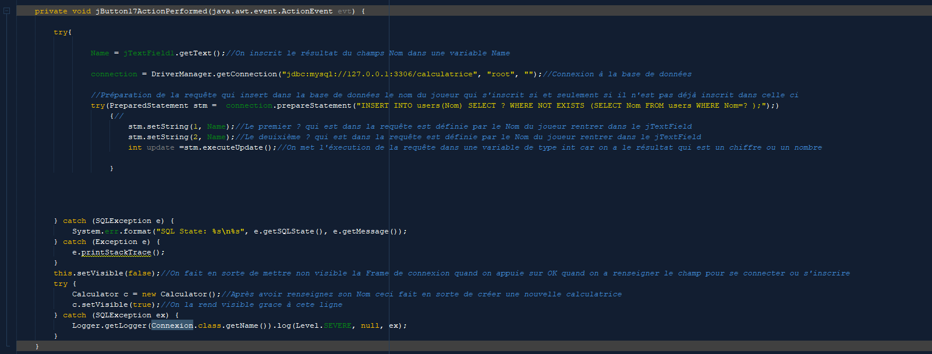

Slide 38
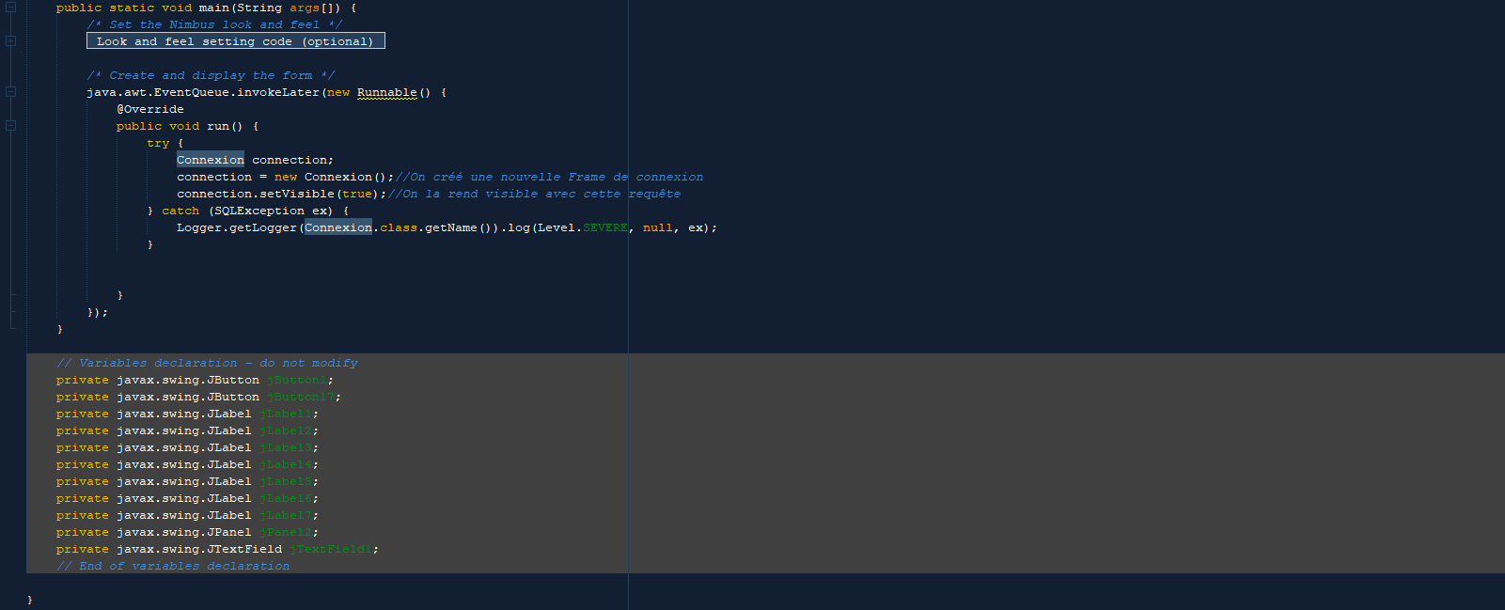

Slide 39



Organisation
Netbeans
Ressources logicielles :
Netbeans et Swing
Discord (Communication)
Trello (Organisation des tâches)
Ressources humaines :
Des professeurs
Des tiers (amis, camarades, connaissances, collègues…etc)
Discord
Trello

Slide 40
Planning
Pour plus d’informations, consultez le Tableau de bord
Du 20 mars à aujourd’hui
Jours | Lundi | Mardi | Mercredi | Jeudi | Vendredi | Samedi | Dimanche
Disponibilité
Indisponible
Disponible

Slide 41
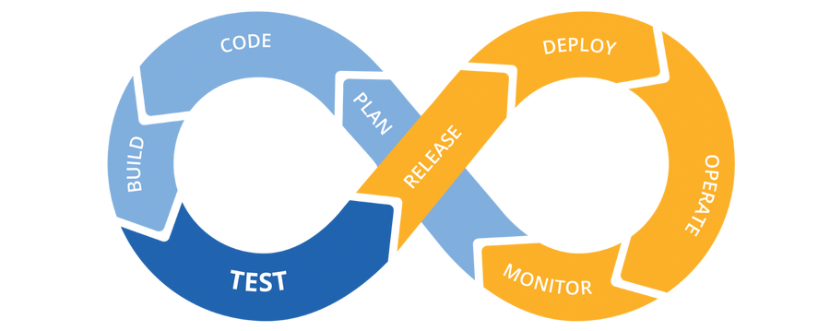
Une solution envisageable : L’intégration continue
Dans le cadre de notre projet, nous aurions pu mettre en place un processus d’intégration continue.
Il consiste en quoi ?
Intégrer continuellement du code dans l’application
Gérer les phases de test
Organiser
Repérer immédiatement les erreurs
Pour plus d’informations, consultez les Mémoires

Slide 42



Quelques outils de déploiement envisageable
TeamCity
L’intégration continue est un processus puissant lorsqu’on l’utilise correctement, améliorant grandement l’organisation du projet, mais la freinant si il est mal utilisé.
Il existe une panoplie d’outils de déploiement qui permettent de faciliter ce processus
Jenkins
Bamboo

Slide 43
Présentation générale de quelques outils de CI/CD*
TeamCity
Gated commits
Fonctionne sur toutes les plateformes
Automatisation des phases de test
Jenkins
Open Source
Communauté très actif
Plus de 1000 plugins
Bamboo
Extensions préinstallés (Ex: Hipchat)
Grande variété d’extensions
Supporte le déploiement et la gestion des versions
*CI/CD : Continuous Integration/Continuous Delivery

Slide 44
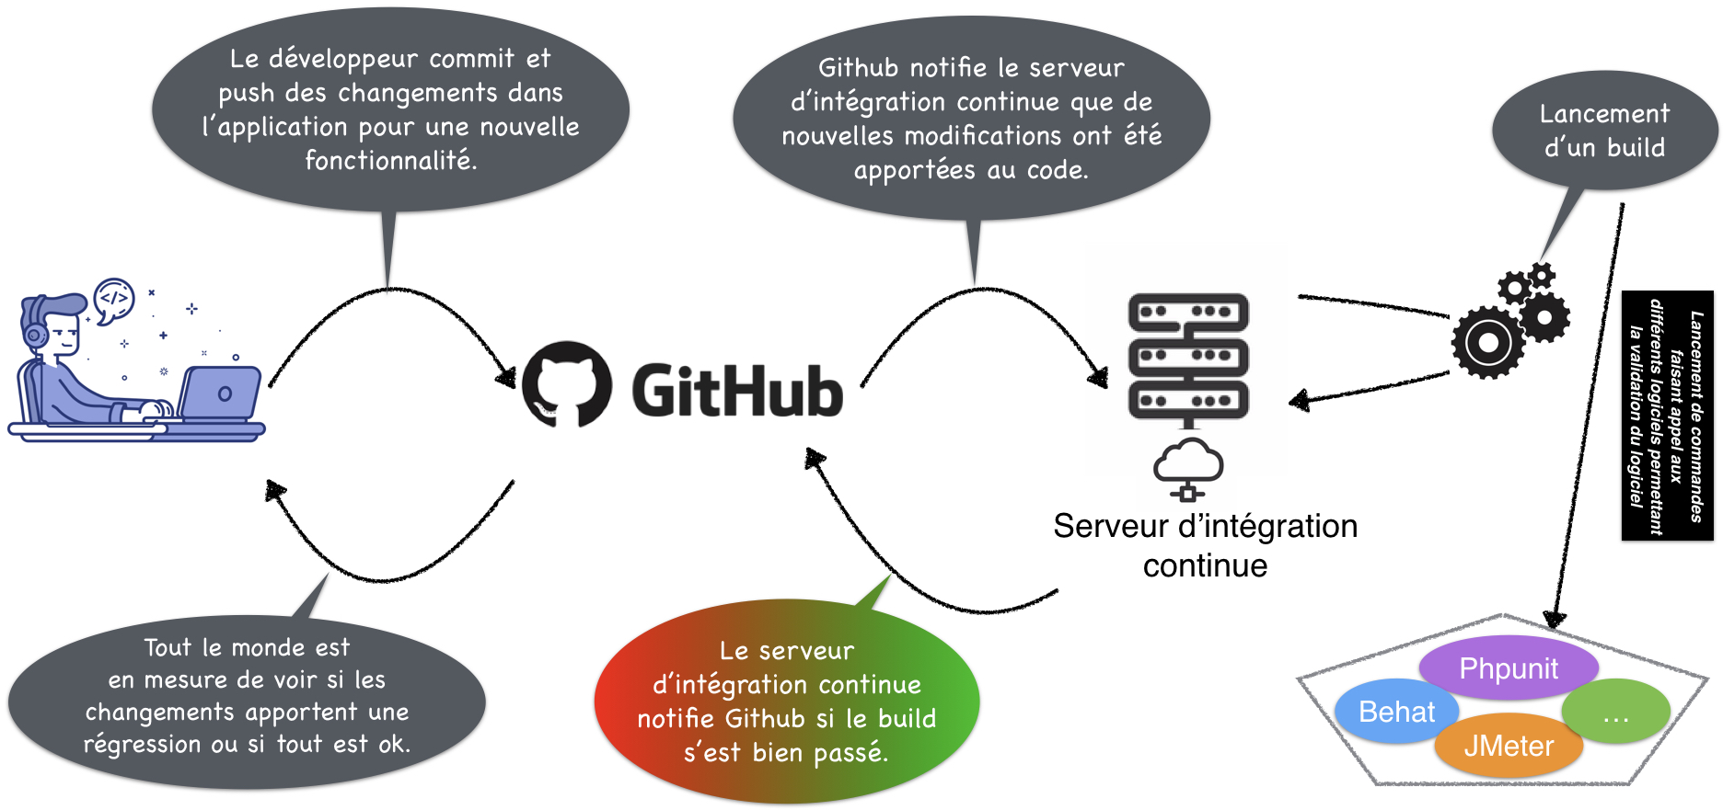
Schéma du processus d’intégration continue

Slide 45

Bilan
Synthèse
Projet enrichissant
Ajout d’une base de données
Approfondissement des connaissances en JAVA
Approfondissement des connaissances en SWING
Approfondissement des connaissances en SQL
Les objectifs ont-ils été atteints ?
Les objectifs ont bien été atteints, le cahier des charges a bien été respecté, mais avec un léger retard de 4 jours

Slide 46
En quoi le développement du projet nous a apporté quelque chose ?
+
Renforcement des bases en SWING
Renforcement des bases en JAVA
Renforcement des bases en SQL
Etude d’un projet complet, proche de la réalité

Slide 47
Quelles ont été les difficultés rencontrées ?
-
Affichage des valeurs spécifiques dans les frames
Intégration des requêtes SQL dans le code
Un temps de travail moindre par rapport à la version 2

Slide 48
Tableau des évolutions
Version 1 | Version 2 | Version 3
- Création de la calculatrice - Affichage de la publicité au démarrage pendant 10 secondes - Calculs aléatoire avec résultat inférieur ou égal à 10 - Affichage de la réponse choisit sous forme d’image - Affichage de la réponse, bonne ou mauvaise pendant 10 secondes - Fermeture manuelle condamnée - Fermeture automatique | - Système de vie - Animation pour féliciter l’élève et réciproque - Fermeture manuelle autorisée après un calcul - Possibilité de continuer - Affichage de la publicité pendant 5 secondes en sortie - Affichage de la réponse, bonne ou mauvaise pendant 10 secondes - Fermeture manuelle condamnée - Fermeture automatique | -Le score et le nom du meilleur élève s’affiche - Mise à jour du meilleur élève lorsqu’un autre élève à un score supérieur au sien
Intégration
Elimination

Slide 49
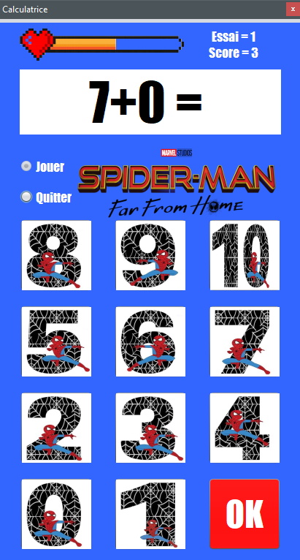
Conclusion
Mise en application des acquis de la version 1 et de la version 2
Projet dans l’ensemble très complet
Une organisation pouvant être améliorée grâce à l’intégration continue

